Slide 1
DESAFIO AGROSTARTUP · SENAR/SEBRAE GOIÁS 2026
VIA LEITE SENSE
Radar de Risco da Cadeia Leiteira
Antecipa queda de produção, perda de qualidade e risco de penalização — antes que a perda aconteça.
Preveja o risco. Proteja o preço.
Notes:
Gancho (0:00–0:20): Metade dos produtores de leite do Brasil já entregou leite fora do padrão. E só descobre ~30 dias depois — quando o leite já foi coletado e pago. Eu sou [nome], do VIA LEITE SENSE: o radar de risco da cadeia leiteira. (Pausa após o número.)

Slide 2
O PROBLEMA
Hoje a gestão é reativa.
≈ 30 dias
é o tempo até o produtor descobrir que entregou leite fora do padrão — pelo exame de laboratório mensal, quando já caiu o pagamento e se perdeu o bônus.
A dor não é o descarte. É a falta de antecipação.
Notes:
Problema (0:20–0:45): A qualidade vem de um exame de laboratório mensal. Quando o resultado chega, já é tarde — caiu a qualidade, caiu o pagamento, perdeu o bônus. A dor não é o descarte; é a falta de antecipação.

Slide 3
A SOLUÇÃO · DE REATIVO A PREDITIVO
Quem vai ter problema — e como agir.
QUANDO AGIR
COMO AGIR · PERFIL DO PRODUTOR
Score VIA LEITE 0–100
Consistente Qualidade no padrão e produção estável.
Cruza clima + qualidade + produção · antecipa 7 / 15 / 30 dias.
Oscilante Bons resultados, porém com oscilações.
Baixo
0–25
Atenção
26–50
Desafiador CCS/CBT elevados e maior variabilidade.
Alto
51–75
Crítico
76–100
Recomendação cirúrgica, não genérica. Fonte: Gonçalves (2025) / MilkPoint — 2.002 produtores, 16.362 análises.
Notes:
Solução (0:45–1:25): Viramos de reativo para preditivo. Um Score de 0 a 100 antecipa com 7 a 30 dias QUEM vai ter problema — o QUANDO agir. E cada produtor recebe um Perfil — Consistente, Oscilante ou Desafiador — que diz COMO agir, tornando a recomendação cirúrgica.

Slide 4
ADOÇÃO NA PONTA
Simples para o produtor.
VIA LEITE SENSE
Tudo traduzido no WhatsApp que ele já usa.
Sem instalar nada. Sem termo técnico. A complexidade fica do nosso lado.
⚠️ Seu CCS pode sair do padrão nos próximos 10 dias. Vamos revisar o tanque e o lote 3?
Pode passar amanhã? 👍
Notes:
Adoção (1:55–2:25): A adoção é simples — o produtor recebe o alerta em linguagem simples no WhatsApp que já usa, sem instalar nada.

Slide 5
MERCADO & MODELO
Mercado grande — e como cobramos.
OPORTUNIDADE
MODELO · B2B2F · LATICÍNIO PAGA
35,7 bi L
produção Brasil · IBGE 2024
BÁSICO
PRO
R$ 39
R$ 69
R$ 87,5 bi
valor da produção · BR
/ produtor / mês
/ produtor / mês
Goiás 5º maior
2,92 bi L · beachhead
QUEM e QUANDO agir
Tudo do Básico + COMO agir
Score de Risco
Ranking de prioridade
Alertas + relatórios
Perfil do produtor
Impacto em R$ + Plano
API + suporte
SOM 3 anos: R$ 3,2 mi/ano · 4.500 produtores no Sul Goiano
Notes:
Mercado e modelo (1:25–1:55): Mercado grande (IBGE 2024). Começando por Goiás, alvo de 3 anos é R$ 3,2 milhões/ano. Modelo B2B: o laticínio assina por produtor — R$ 39 básico, R$ 69 Pro, ~R$ 60 em média.

Slide 6
IMPACTO
Retorno direto — e ESG.
+R$ 1.200
50–60%
180+ t
por produtor / mês
ganho ou perda evitada
menos descarte
de leite não-conforme
CO₂ evitado / ano
cooperativa de 50 produtores
Base (produtor médio ~400 L/dia): bônus protegido ~R$ 960 + descarte evitado ~R$ 294 (4 L/dia). CO₂: ~73 mil L/ano evitados × 2,5 kg CO₂-eq/L.
Benchmarks: Embrapa · MAPA IN 77/2018 · FAO (2010). Memória de cálculo detalhada no plano de negócio.
Notes:
Impacto (1:55–2:25): O retorno é direto — mais de R$ 1.200 por produtor por mês e menos emissão de CO₂. Base: bônus de qualidade protegido (~R$ 960) + descarte evitado de ~4 L/dia (~R$ 294). O CO₂ vem do leite que deixa de ser desperdiçado: ~73 mil L/ano numa cooperativa de 50 produtores, a 2,5 kg CO₂-eq/L (FAO).

Slide 7
ROADMAP
Onde chegamos — e o próximo passo.
✅
✅
🔄
⬜
Score + Radar
Perfil do Produtor
Piloto pago
IoT / Edge
No ar (produção)
Validado em protótipo
Sul Goiano · dados reais
Sensores · tempo real
Notes:
Roadmap (2:25–3:00): Score e Radar já estão no ar; o Perfil está validado em protótipo. O próximo passo é o piloto pago no Sul Goiano.

Slide 8
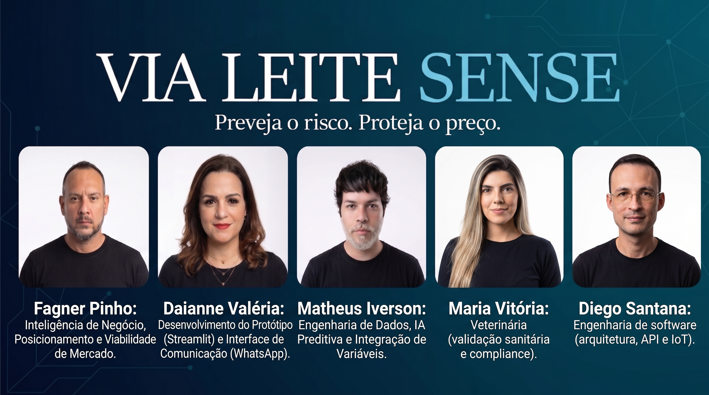
Notes:
Equipe (2:25–3:00): Por trás disso, um time que cobre negócio, dados, produto, veterinária e engenharia. Maria Vitória e Diego Santana entraram para reforçar rigor sanitário/regulatório e execução técnica/IoT.

Slide 9

Pare de descobrir o problema
tarde demais.
Buscamos o primeiro laticínio parceiro para o piloto no Sul Goiano.
via-leite-sense.vercel.app
Aponte a câmera
VIA LEITE SENSE · USINA I.A. © 2026
Notes:
Fechamento (2:25–3:00): O VIA LEITE SENSE faz a cadeia leiteira parar de descobrir o problema tarde demais. A demo está no ar — aponte a câmera no QR. Estamos buscando o primeiro laticínio parceiro para o piloto no Sul Goiano. Obrigado.

